Slide 1
Java 설치과정
조민근

Slide 2
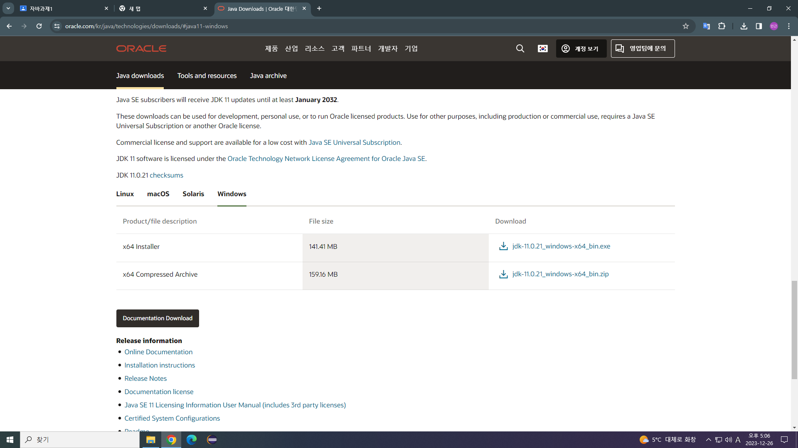
1.Oracle 홈페이지에서 Java 다운로드

Slide 3
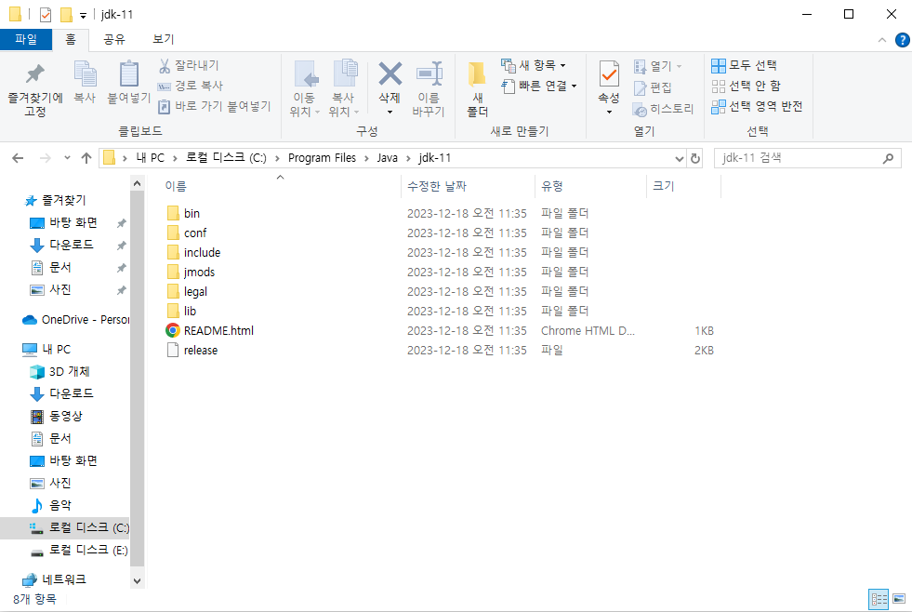
2. 다운로드 후 압축 풀기

Slide 4
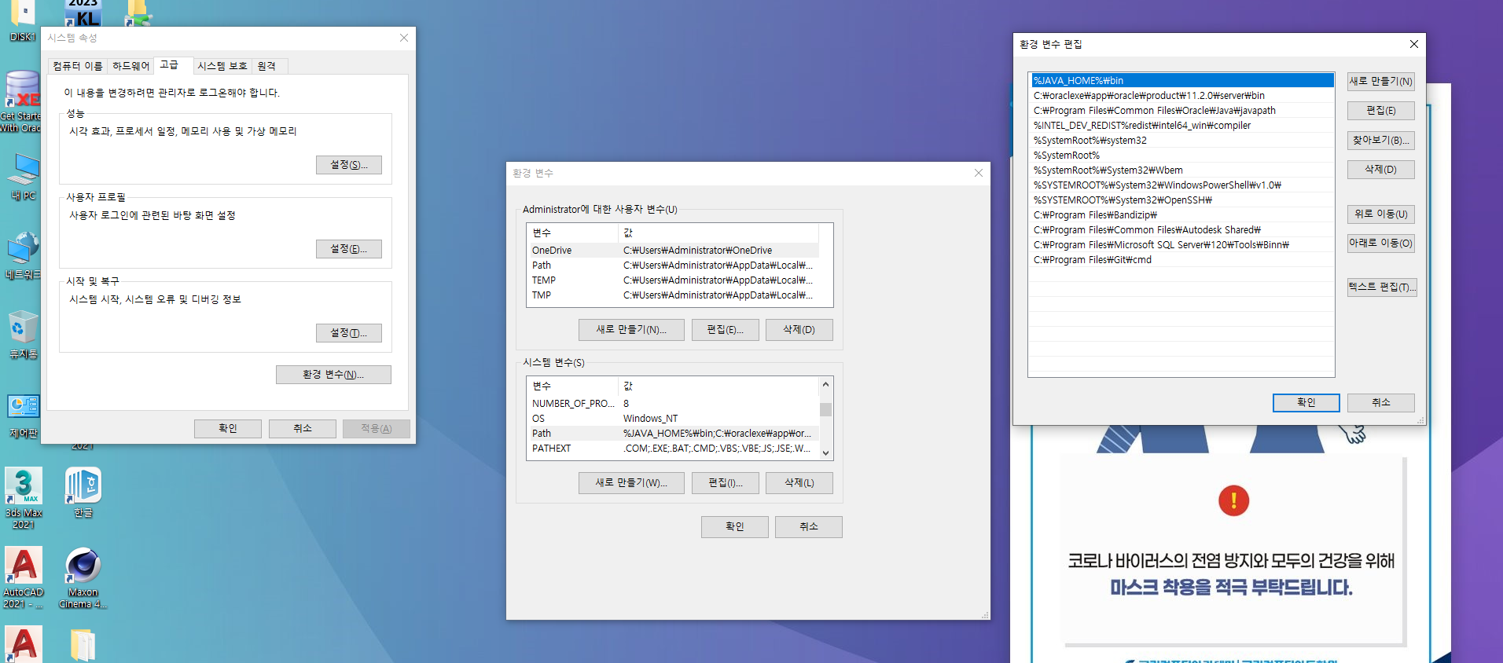
3. 환경변수 설정에서 Java 경로 설정

Slide 5
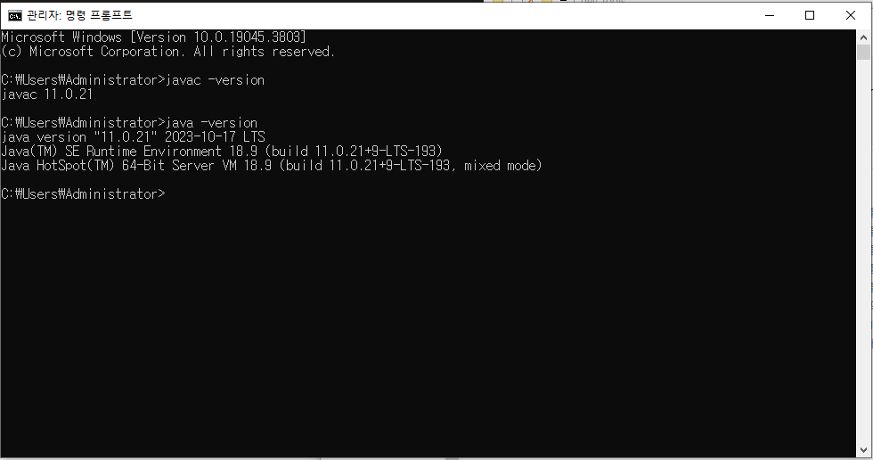
4. 프로그램 설치 후 확인 절차

